Slide 1
博富特咨询
全面
专业
实用

Slide 2
关于博富特
博富特培训已拥有专业且强大的培训师团队-旗下培训师都拥有丰富的国际大公司生产一线及管理岗位工作经验，接受过系统的培训师培训、训练及能力评估，能够开发并讲授从高层管理到基层安全技术、技能培训等一系列课程。
我们致力于为客户提供高品质且实用性强的培训服务，为企业提供有效且针对性强的定制性培训服务，满足不同行业、不同人群的培训需求。
博富特认为：一个好的培训课程起始于一个好的设计,课程设计注重培训目的、培训对象、逻辑关系、各章节具体产出和培训方法应用等关键问题。

Slide 4
01 活动的目的

Slide 5
01 活动目的
为提升我公司安全管理水平，增强全体员工安全意识，规范我厂安全生产，消除安全隐患和事故苗头，确保我厂安全生产，深入贯彻《安全生产法》，坚持“安全第一，预防为主，综合治理”的安全生产方针，遵循“以人为本”的安全理念，特制定2024年公司“安全生产月”活动方案，开展各项安全生产宣传活动。海量安全资料加入知识星球:安全精品资料库。
01 活动目的
Notes:
海量安全资料加入知识星球:安全精品资料库

Slide 6
02 活动的形式

Slide 7
02 活动形式
活动以安全技能竞赛的形式进行，共五个竞赛项目。
02 活动形式

Slide 8
03 竞赛组织

Slide 9
03 活动组织
主办单位：****
协办单位： ****
1、裁判长： ****
2、裁判员： ****
3、发令员： ****
4、计分员： ****
5、竞赛主持人：
03 活动组织

Slide 10
04 活动时间、地点

Slide 11
04 活动时间、地点
竞赛时间： ****
竞赛地点： ****
04 活动时间、地点

Slide 12
05 参赛对象和相关要求

Slide 13
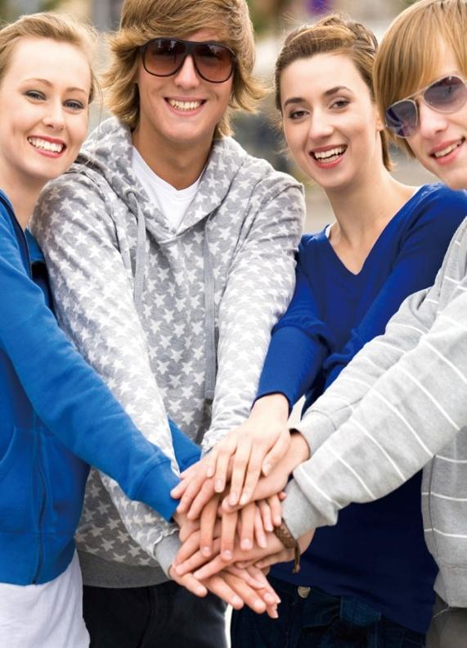
05 参赛对象和要求
1、公司的所有员工均可参加；
2、消防技能竞赛队伍：各部门可通过内部竞赛、选拔出一到二支队伍参 赛。一支队伍可由6～12人组成 (至少含1名女队员；同一队员最多能参加2个单项，且不能同时参加两个队伍)；
项目一：“搭桥过河灭钢瓶火”（3人，有一名女队员）；
项目二：“双人二盘水带对接”（2人）；
项目三：“单架抬伤员50米”（3人）；
项目四：“三人四脚集体逃生”（3人）；
项目五：“模拟场景应急处置”（1人）。
3、领队：各板块公司安全部门派一名工作人员带队。

Slide 14
06 活动日程安排

Slide 15
06 日常安排
每个板块公司由安全部门负责人于5月30日前将参赛人员名单报集团安全管理中心处；免费资料关注公 众号:安全生产管理；
6月7日8:40前，到安全管理中心处报到，联系电话***********
9:00在篮球场进行入场仪式，正式开始进行消防技能竞赛：“搭桥过河灭钢瓶火”、“双人二盘水带对接”项目。（预计时间2.5小时）；
午餐由集团安排在食堂就餐；
中午时段安排在五楼培训室休息；
14:00开始，进行消防技能后三个项目竞赛：“单架抬伤员50米”、“三人四足集体逃生”、“模拟场景应急处置”。（预计时间2.5小时）；
由集团领导给优胜人员颁奖并对活动进行总结。
06 日常安排
Notes:
免费资料关注公 众号:安全生产管理；

Slide 16
07 竞赛规则说明

Slide 17
7.1 竞赛项目
项目一： 双人二盘水带对接
项目二： 搭桥过河灭钢瓶火
项目三： 单架抬伤员40米
项目四： 模拟场景应急处置
项目五： 三人四腿集体逃生

Slide 18
项目一：搭桥过河灭钢瓶火
1. 参赛队员
两男一女（3人），女队员负责灭火；
物品：两块木板（150cm×３０cm）、灭火器、手套。

Slide 19
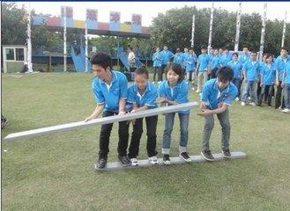
项目一：搭桥过河灭钢瓶火
2. 竞赛流程
起点 （选好灭钢瓶火需要用的工具，三名队员带上物品站到木板上）。
利用两块木板更换往前移动到20米处（模拟对岸）的终点。
到达对岸终点后，由女队员拿灭火器跑30米去灭钢瓶火。
火灭完后跑到终点（记时结束）。

Slide 20
项目一：搭桥过河灭钢瓶火
3. 评定标准
(1) 木板移动的过程中，所有队员只能在木板上完成， 队员的身体以及所带的灭火用物品都不能接触地面。搭桥过河评定标准如下：
队员每人触地一次加10秒；
所带的灭火和防护用品掉地每次加5秒。

Slide 21
项目一：搭桥过河灭钢瓶火
3. 评定标准
(2) 女队员灭火的过程中要注意正确使用灭火器，包括要翻转摇动灭火器至少两次，在上风向灭火，灭火后关闭钢瓶角阀，跑至终点后举手示意，计时结束。灭火过程评定标准如下：
灭火器选取错误加3秒；
一次性未扑灭火加10秒；
灭火后未关闭阀门加3秒；
非上风向灭火加3秒；
不戴手套关阀门加2秒；
在跑动中有干粉喷出加3秒；
至少翻转摇动灭火器两次，少一次动作加1秒；
反手拔保险销的加3秒。

Slide 22
项目二：双人二盘水带对接
1. 流程说明
起点—­­­———消防栓————水带连接点————终点
(1) 抽题并根据内容选水枪头（直流/喷雾）放好，此段不计时。
(2) 发令计时后，二名队员共携带二盘水带、一把水枪、一个消防栓扳手从起点处出发，在宽度为2.5米的跑道上完成水带对接、与消防栓对接、与水枪对接、将消防扳手套上消防栓后，打开模拟消防栓的阀门，并将水带拉直，两人同时在终点握水枪成立射姿式后举手示意，计时结束。
(3) 第一组人员甩开的水带由下一个比赛使用队负责收卷（有一组备用，即第三队收第一队的水带），水带缠绕方式和队员配合方式参赛队伍可自行决定。

Slide 23
项目二：双人二盘水带对接
2. 完成要求和评定标准
（1）水枪头选用错误的加3秒；
（2）水带打转圈数，每一圈加1秒；
（3）末完成水带连接动作就打开阀门加3秒；
（4）未开消防栓阀门加10秒；
（5）水带抛出后超出设定边界每处加1秒。
（6）水带连接质量应符合要求，连接不严密（如脱落、 松开等）加10秒；
(７) 水带要用抛出的动作，不允许不抛而直接拖着水 带跑，否则成绩无效。

Slide 24
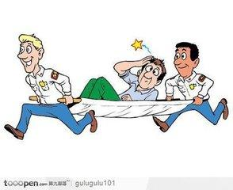
项目三：单架抬伤员40米
1. 参赛人员
参赛队员（3名），一名队员模拟伤员，两名队员负责用单架抬伤员。

Slide 25
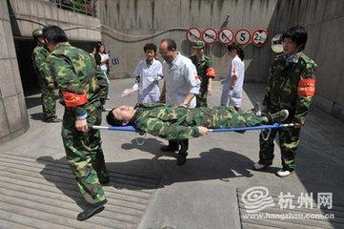
项目三：单架抬伤员40米
2. 竞赛流程
伤员平躺在指定的区域，两名队员取单架跑到伤员旁边，将单架打开，并将伤员抬到单架上（伤员不能使用力气做任何配合），伤员平躺并手扶一碗水（多半碗水）平放在胸前，另两名队友用单架轻轻将伤员抬起，保持碗里的水不洒出来的情况下，以最快的速度将伤员抬到终点。

Slide 26
项目三：单架抬伤员40米
3. 评定标准（时间的长短排名）
抬伤员的过程中伤员只能平躺，头不能抬起来，抬头一次加时2秒。
伤员只能用手扶碗，不能用手将碗托起，碗底要贴着胸前并且不能离开。如用手将碗托起离开胸前一次加5秒。
单架抬伤员的过程中碗里的水不能洒出来，洒出来一次加5秒。
到达终点后水不能少于半碗的警戒线，否则意味着救援失败，加时30秒。
碗的水位是否底于警戒线由裁判判定。
每队有两次比赛机会，取时间最短的一次为该队此项比赛最终成绩。

Slide 27
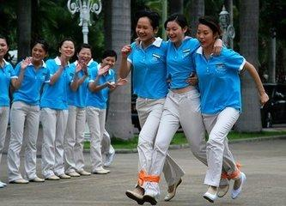
项目四：三人四足集体逃生
1. 流程及要求
(1) 左右两个队员分别用一只脚与中间的女队员左右脚绑住，形成三人四 脚，排列站在起点；
(2) 裁判示意开始后（开始计时），三名对队员以最快速度跑到终点（40米）后，计时结束。

Slide 28
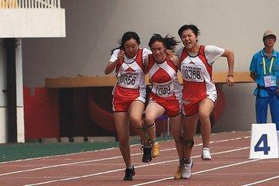
项目四：三人四脚集体逃生
2. 评定规则
(1) 跑动中途如果绑腿松动等无法体现一个整体的行为，必须停下来整理好 后，才能继续，时间记入比赛时间；
(2) 所有队员过终点线为完成比赛，并停止计时；
(3) 根据时间长短确定名次，最短的排名靠前；
(4) 参赛的小组必须坚持走完，否则该项不得分。

Slide 29
项目五：场景模拟处置（1人）
1.竞赛流程
依队长抽到的比赛顺序，依次抽题进行比赛，比赛选手抽到题后开始计时。流程如下：
选手抽取模拟场景考题；
根据抽到的相关场景进行相关角色启动应急，并选用要用到的应急器材放到指定位置，并按要求将要穿的劳保用品并穿戴好；
进行相关的应急模拟处置；
处置结束后示意裁判处置完毕，记时结束。

Slide 30
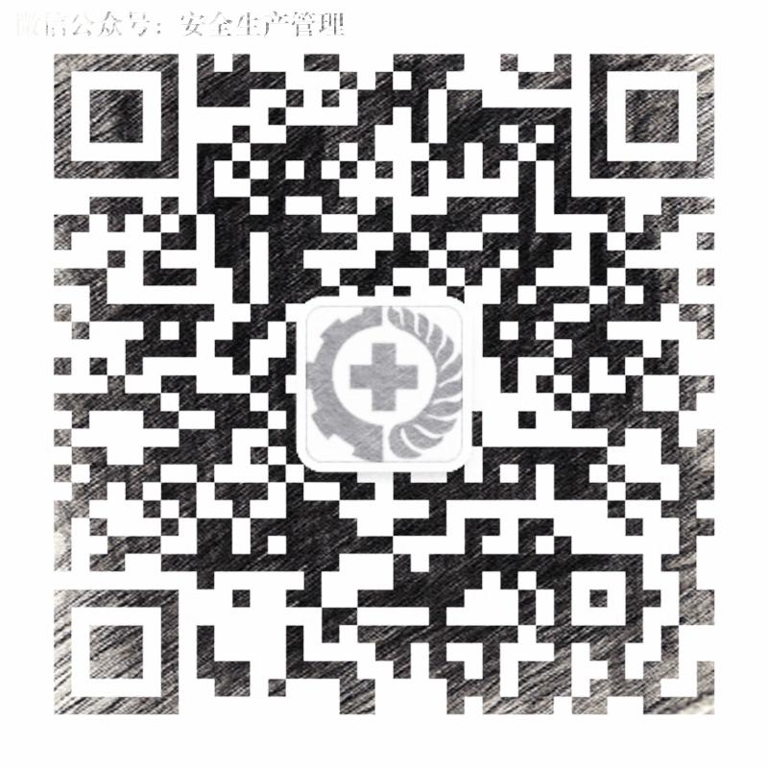
项目五：场景模拟处置（1人）
2.完成的要求和评分标准
(1) 比赛由1个选手完成。
(2) 应急器材或劳保用品错选、漏选、多选，每项扣3分，该项只考核以下内容（根据实际选取）：
灭火器、呼吸器的选用；
防冻\防火服、防护手套、防护帽、防护鞋的选用；

Slide 31
项目五：场景模拟处置（1人）
2.完成的要求和评分标准
(3) 应急器材穿戴或使用不准确的具体扣分如下。（该项只考核呼吸器和灭火器）
1) 灭火器的使用方法；（拿灭火器做使用动作示范，不用真正喷）
没有拔保险销动作说明的扣2分；
非上风向灭火加扣3分；
至少翻转摇动灭火器两次，少一次动作扣2分；
2) 呼吸器的穿戴是否正确（要进行穿戴）；
未检查呼吸器压力、密封性等内容扣2分；
呼吸器面罩佩戴后不束紧扣3分；
气瓶未束紧扣2分；

Slide 32
项目五：场景模拟处置（1人）
2.完成的要求和评分标准
(4) 应急程序漏、错项的每项扣3分，考核项含以下项，选手要中述说明。
先救人或先灭火应急顺序；
先关阀门还是先灭火的顺序；
先关阀门或先救人。
(5) 时间超过3分钟的扣5分，超过4分钟的扣10分。
(6) 分数一样的按完成的时间，时间短的排名靠前。

Slide 33
项目五：场景模拟处置（1人）
3.题型实例 说明
模拟场景：在LNG卸车过程中，软管爆裂泄漏，有人员冻伤并窒息倒地，罐区物料已切断，槽车的物料因切断阀手动打开暂时切断不了，已有其他人员把消防水打起来，你的任务是在消防水的掩护下，去将伤员救出。
选手处理过程：读懂题目后马上进入角色：
根据模拟场景选用必要的应急器材和防护用品。
防冻服、防冻手套、正压式呼吸器。（考虑时间的问题，除了呼吸器要穿之外，其他像防护服、防冻手套等不用穿，只指出用那一种即可）

Slide 34
项目五：场景模拟处置（1人）
3.题型实例 说明
穿戴或使用应急器材和防护用品的（考核两种：正压式呼吸器和灭火器）。
本题涉及到：正压式呼吸器的穿戴和使用。
其他题可能还会涉及到灭火器的模拟使用。
考虑应急程序。（考核内容：先救人与灭火的顺序、或关阀门与灭火的顺序。）
例如此道题是讲述先将阀门关闭、还是先将人救出？
还有考虑先关阀门再灭火还是先灭火再关阀门？

Slide 35
08 奖项设置与评奖规则

Slide 36
奖项设置
奖 励 项 目 | 冠军 | 亚军 | 季军
二盘水带对接 | 500元 | 300元 | 200元
搭桥过河灭液化气钢瓶火 | 500元 | 300元 | 200元
单架抬伤员50米 | 500元 | 300元 | 200元
三人四足集体逃生 | 500元 | 300元 | 200元
模拟场景应急处置 | 500元 | 300元 | 200元
五项比赛总成绩 | 1000元+锦旗 | 800元+锦旗 | 500元+锦旗

Slide 37
微信公 众号:安全生产管理 & 知识星 球:安全精品资料库
奖项设置
1、竞赛各单项按计时对前三名进行奖励，如影响冠亚军排名的队员成绩完全相同，则进行一次加赛，决出各单项排名。但进行各队总成绩汇总时，以原成绩为准，加赛成绩仅做为单项排名依据。
2、技能竞赛得分总分最高的三个板块队伍分别为“119消防安全技能竞赛冠亚军”，授予冠、亚军、季军锦旗一面，获得冠军称号参赛队员均记“嘉奖”奖励一次，获得亚军称号参赛队员均记“表扬”奖励一次。在竞赛过程中表现优秀的队员，由安管中心另行提出“表扬”或“嘉奖”。
3、对参赛队员的“嘉奖”等，不再另行物质奖励。
4、所有参赛人员均可获得礼品一份。

Slide 38
评奖规则
消防技能竞赛所有项目的总积分为板块公司“安全生产月活动”总得分（有两个比赛队伍的板块公司，取其所有队中各单项分最高分的成绩之和为公司总成绩）；
技能竞赛总积分排名：按四项技能竞赛积分之和进行统计取冠、亚、季军进行奖励，积分最高者为冠军、次者为亚军、季军，如二队积分相同时，则比较四项技能竞赛的总用时，总用时短者名次靠前；

Slide 39
评奖规则
单项技能竞赛按用时进行统计与比较（模拟场景应急用分数比较排名），用时最少者为该项冠军、次者为亚军、季军；
单项积分记分按所用时间长短(场景模拟应急处置项目按分数，分数一样时用时短的排名靠前。)排名分别获得100、90、85、80、75、70、65、60、55、50、45、40…单项积分；
比赛过程中任何人不得干扰比赛的正常进行或要求更改比赛规则；
由裁判团对整个比赛活动的情况进行监控，出现有争议判罚时，可向裁判团提出，由裁判长做出裁决，裁判长的裁决为最终判定；

Slide 40
评奖规则
同一参赛人员最多可以参加二项比赛内容，有两个队的板块公司，同一队员不能同时参加两个队伍；
所有参赛队员应穿工作服、工作鞋、比赛时需戴安全帽；
每个单项竞赛项目比赛的顺序，由各板块公司领队抽签决定；
每一项比赛均由裁判或主持人发令开始，如未发令即抢跑者，责令重新进行比赛。

Slide 41
感谢聆听
资源整合，产品服务
↓↓↓
公司官网 | http://www.bofety.com/
如需进一步沟通
↓↓↓
联系我们 | 15250014332 / 0512-68637852
扫码关注我们
获取第一手安全资讯
微信公众号
抖音

